Slide 1



THÂN MẾN CHÀO CÁC EM HỌC SINH ĐẾN VỚI BÀI HỌC HÔM NAY

Slide 2


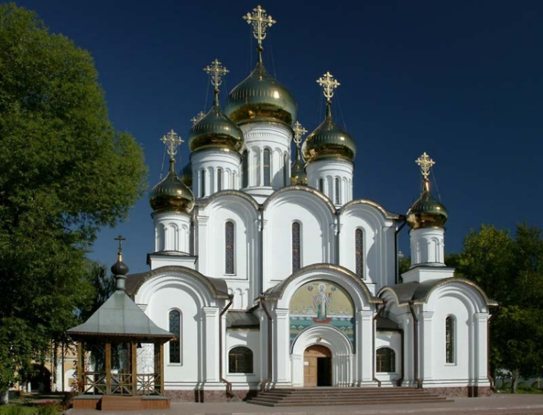
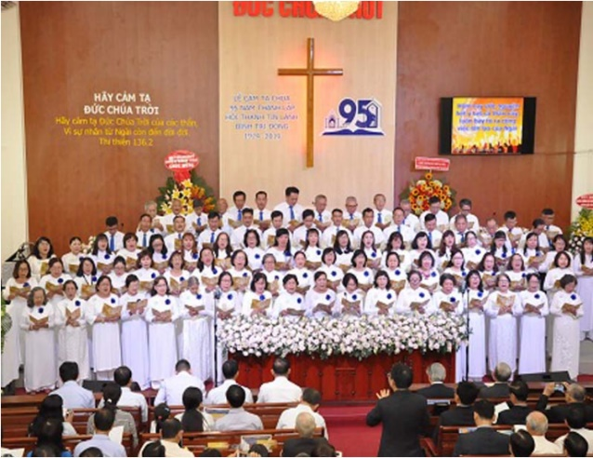
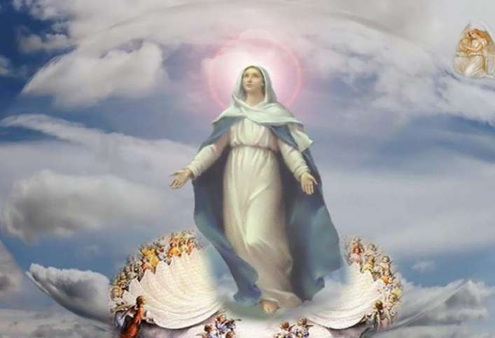
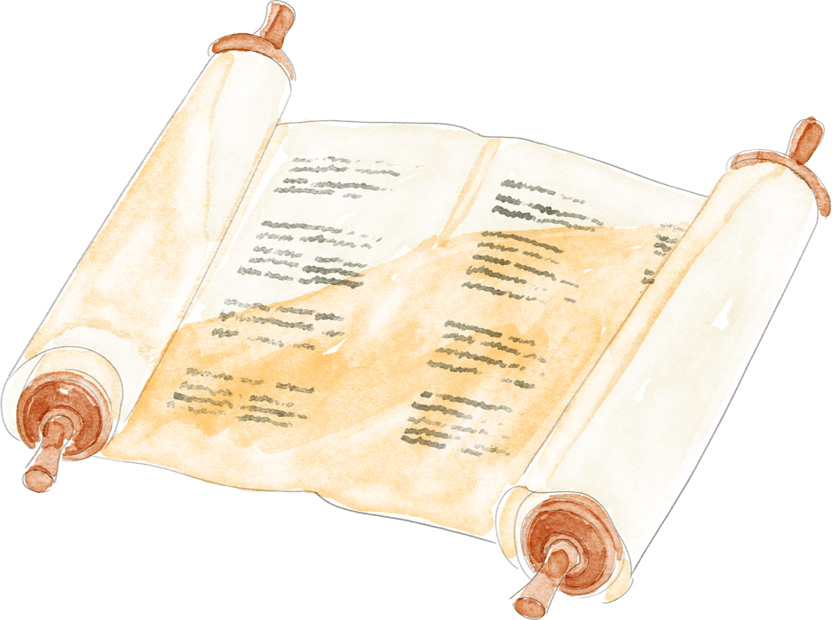

KHỞI ĐỘNG
Quan sát hình ảnh và trình bày một vài hiểu biết của em về Đạo tin lành.

Slide 3



KHỞI ĐỘNG
Đạo Tin lành ra đời ở châu Âu vào thế kỷ thế XVI có nguồn gốc chính trị, xã hội sâu xa.
Trước hết là sự xuất hiện của giai cấp tư sản với những yêu cầu mới về chính trị, xã hội, tư tưởng tôn giáo.
Trong điều kiện thời Trung cổ, Giáo hội Công giáo và giai cấp phong kiến có quan hệ chặt chẽ với nhau:
  Đạo Công giáo trở thành chỗ dựa tư tưởng cho chế độ phong kiến.
  Giáo hội Công giáo bị chính trị hoá trở thành thế lực phong kiến.

Slide 4

KHỞI ĐỘNG
Đạo Tin lành ra đời ở châu Âu vào thế kỷ thế XVI có nguồn gốc chính trị, xã hội sâu xa.
Giai cấp tư sản đã thực hiện cuộc cải cách đạo Công giáo để:
  " Tháo bỏ hào quang tôn giáo" của giai cấp phong kiến.
  Thu hẹp dần lực lượng và ảnh hưởng của giai cấp phong kiến, trước khi tiến hành cuộc cách mạng xã hội - cách mạng tư sản để lật đổ chế độ phong kiến.

Slide 5
KHỞI ĐỘNG
Đạo Tin lành ra đời xét về mặt văn hoá, tư tưởng được thúc đẩy bằng phong trào Văn hóa phục hưng - chủ nghĩa nhân văn, chủ nghĩa dân tộc ở châu Âu thế kỷ XV, XVI.
Chủ trương:
  Đề cao con người, đề cao nhân tính, nhân quyền đối lại việc đề cao thần tính, thần quyền.
  Đề cao tự do cá nhân, dân chủ và sự hưởng lạc, đối lại sự kìm hãm dục vọng và sự ràng buộc của chế độ phong kiến, luật lệ Công giáo.

Slide 6

KHỞI ĐỘNG
Chủ trương:
  Đề cao lòng yêu nước cụ thể đối lại đề cao lòng yêu Thiên Chúa và một nước Chúa chung chung diệu vợi,...
Văn hoá phục hưng - chủ nghĩa nhân văn đã tạo ra chiều kích mới về văn hoá, tư tưởng, cách nhìn mới về con người và tôn giáo.
→ Làm cơ sở cho việc nảy sinh và tiếp thu những tư tưởng cải cách tôn giáo mới.

Slide 7



BÀI 5: PHONG TRÀO CẢI CÁCH TÔN GIÁO

Slide 8




NỘI DUNG BÀI HỌC
1. Nguyên nhân của phong trào cải cách tôn giáo
2. Nội dung và tác động của cải cách tôn giáo đối với xã hội Tây Âu

Slide 9


1. Nguyên nhân của phong trào cải cách tôn giáo

Slide 10
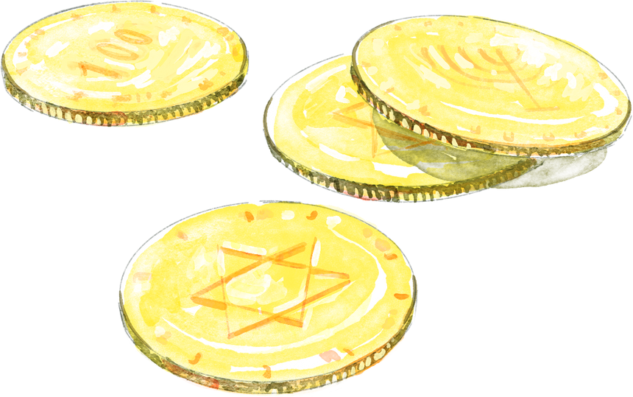


Thảo luận nhóm đôi: Đọc thông tin mục 1 SGK tr.24 và trả lời câu hỏi: Vì sao xuất hiện Phong trào Cải cách tôn giáo?

Slide 11


Nguyên nhân của Phong trào Cải cách tôn giáo
Thời trung đại, Thiên Chúa giáo là chỗ dựa vững chắc của chế độ phong kiến Tây Âu và chi phối toàn bộ đời sống tinh thần của xã hội.
Đến thời kì Phục hưng, Giáo hội Thiên Chúa giáo công khai đàn áp những tư tưởng tiến bộ, trở thành một thế lực cản trở bước tiến của xã hội.
→ Giai cấp tư sản đang lên muốn thay đổi và “cải cách” lại tổ chức Giáo hội Thiên Chúa giáo.
Năm 1517, Giáo hội Thiên Chúa giáo cho phép tự do bán “thẻ miễn tội”.
→ Làm bùng lên phong trào Cải cách tôn giáo ở Tây Âu cuối thời kì trung đại.

Slide 12


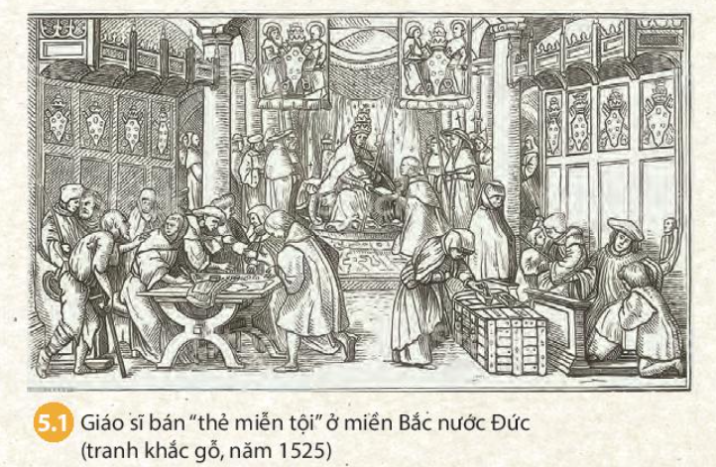

Đọc mục Em có biết, quan sát Hình 5.1 và trả lời câu hỏi: Tại sao việc nhà thờ bán “thẻ miễn tội” lại châm ngòi cho phong trào Cải cách tôn giáo bùng nổ?

Slide 13



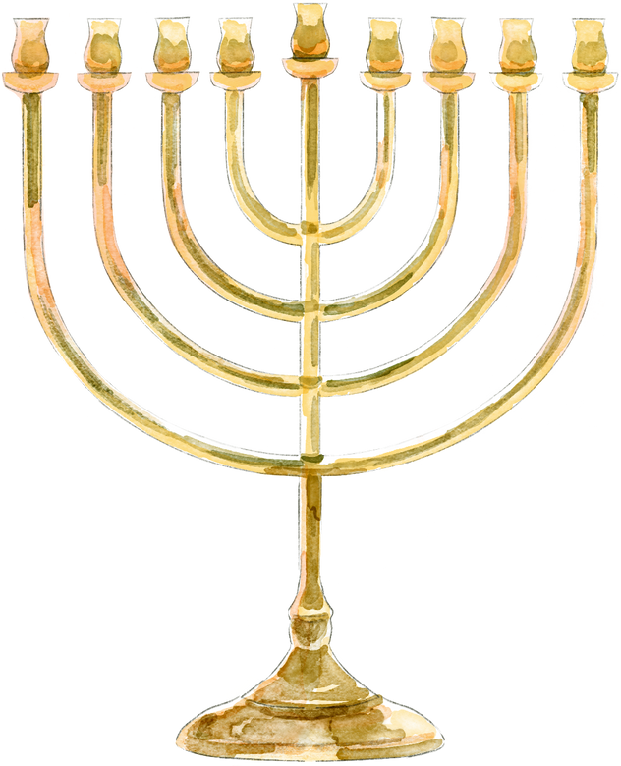
Việc nhà thờ bán “thẻ miễn tội” đã châm ngòi cho phong trào Cải cách tôn giáo bùng nổ vì hành động nhà thờ bán “thẻ miễn tội” đơn thuần là để có tiền chứ không phải không phải từ niềm tin tôn giáo nên đã bị phản đối.

Slide 14
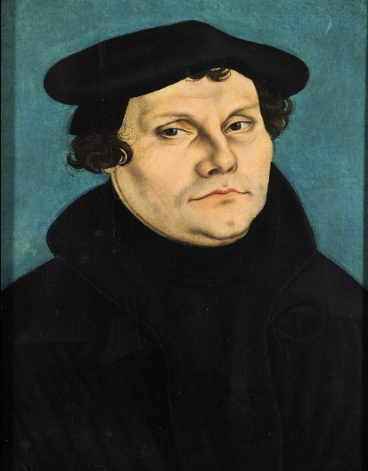
Mở rộng kiến thức
Ông là một tu sĩ, đồng thời là Giáo sư ở Trường Đại học Vitten-béc (Đức). Lu-thơ căm ghét việc giáo sĩ được phép bán “thẻ miễn tội”.
Năm 1517, ông đã ghim lên cánh cửa nhà thờ bản luận văn chỉ trích Giáo hội. Sau đó, ông bị buộc tội dị giáo (đi ngược lại với đức tin của Giáo hội) và bị trừng phạt.
Lu-thơ (1483 – 1546)

Slide 15
2. Nội dung và tác động của cải cách tôn giáo đối với xã hội Tây Âu

Slide 16

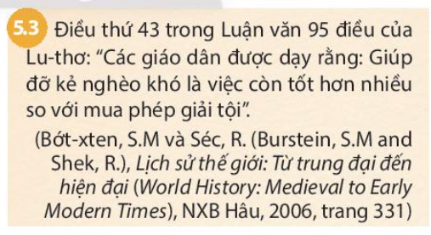

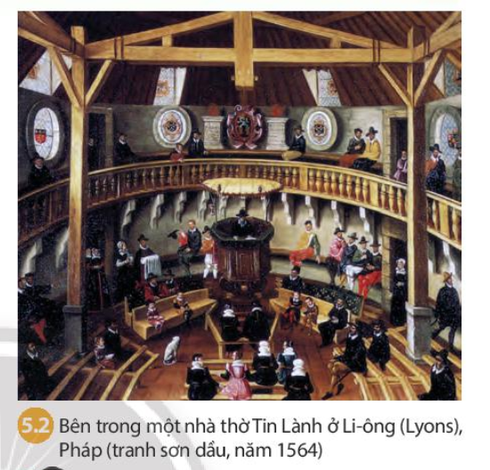

HOẠT ĐỘNG CẶP ĐÔI
Nội dung cơ bản của các cuộc cải cách tôn giáo là gì ?
Tư liệu 5.2 và 5.3 thể hiện nội dung nào của cuộc cải cách.

Slide 17



Nội dung cơ bản của cuộc cải cách tôn giáo:
Cải cách tư tưởng, quan điểm về niềm tin vào Thiên Chúa:
  Công khai phê phán những hành vi sai trái của Giáo hội Thiên Chúa giáo, chống lại việc Giáo hội tuỳ tiện giải thích Kinh Thánh.
  Phủ nhận vai trò Giáo hội Thiên Chúa giáo, Giáo hoàng và chủ trương không thờ tranh tượng.
Cải cách trong tổ chức Giáo hội: xây dựng một Giáo hội Thiên Chúa giáo đơn giản, tiện lợi và tiết kiệm thời gian.

Slide 18





Mở rộng kiến thức
Những nội dung của Cải cách tôn giáo chủ yếu tập trung đến phê phán, chỉ trích Giáo hoàng và Giáo hội vì thời trung đại, Thiên Chúa giáo là chỗ dựa vững chắc nhất của chế độ phong kiến, chi phối toàn bộ đời sống tinh thần của xã hội châu Âu. Hơn nữa, Giáo hội Thiên Chúa giáo ngày càng có xu hướng cản trở sự phát triển của giai cấp tư sản).

Slide 19





Xã hội châu Âu đã có những thay đổi gì từ phong trào Cải cách tôn giáo?
Thứ nhất, dẫn đến sự phân chia Thiên Chúa giáo (Ki-tô giáo) thành hai giáo phái:
  Cựu giáo là Công giáo.
  Tân giáo là tôn giáo cải cách (Tin Lành, Anh giáo,...).

Slide 20
Xã hội châu Âu đã có những thay đổi gì từ phong trào Cải cách tôn giáo?
Thứ hai, các thế lực bảo thủ đàn áp những người theo Tân giáo dẫn đến tình trạng bất ổn trong xã hội Tây Âu thế kỉ XVI- XVII và châm ngòi cho cuộc chiến tranh nông dân ở Đức năm 1524.
→ Là cuốc đấu tranh đầu tiên của nông dân dưới ngọn cờ của tư sản chống phong kiến ở châu Âu.

Slide 21
Xã hội châu Âu đã có những thay đổi gì từ phong trào Cải cách tôn giáo?
Thứ ba, tác động đến hoạt động phát triển kinh tế của tư sản. Hầu hết các thành phố theo tôn giáo cải cách có nền kinh tế phát triển hơn so với các thành phố theo Công giáo.

Slide 22




Kết luận
Phong trào Cải cách tôn giáo là cuộc đấu tranh trên lĩnh vực văn hoá - tư tưởng của giai cấp tư sản chống lại chế độ phong kiến đã suy tàn, mở đường cho văn hoá châu Âu phát triển cao hơn.

Slide 23



Trò chơi “Ai nhanh hơn”
Học sinh chia thành 2 đội.
Lần lượt quan sát các mốc thời gian và nội dung sự kiện lịch sử được trình chiếu.
Trong thời gian 3 phút, 2 đội thực hiện nhiệm vụ nối mốc thời gian lịch sử ở cột A với nội dung sự kiện lịch sử ở cột B sao cho phù hợp.
Đội nào trả lời chính xác và nhanh nhất sẽ giành chiến thắng.
LUYỆN TẬP

Slide 24
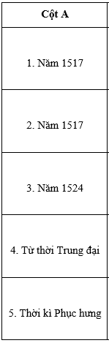
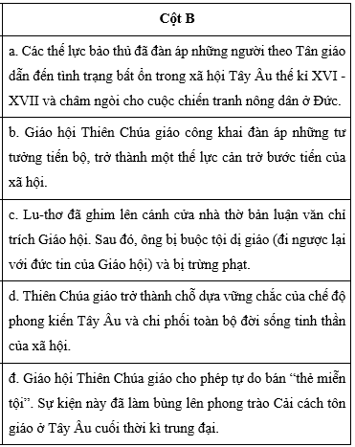


Slide 25




LUYỆN TẬP
Tại sao nói cải cách tôn giáo là một phong trào chống lại chế độ phong kiến Tây Âu?
Vị trí của Giáo hội Rô-ma: là chỗ dựa vững chắc của chế độ phong kiến Tây Âu và chi phối toàn bộ đời sống tinh thần của xã hội.
Giáo hội đã công khai đàn áp những tư tưởng tiến bộ trong thời Phục hưng, vốn đang được giai cấp tư sản đang lên ủng hộ và bảo trợ.

Slide 26



Giai cấp tư sản giàu có, vừa có thế lực nhưng lại chưa có địa vị xã hội tương xứng nên muốn thay đổi và “cải cách” lại tổ chức Giáo hội để:
  Tiến thêm một bước trong khẳng định vị thế trong địa hạt tư tưởng.
  Tạo ra nếp thực hành tín ngưỡng mới phù hợp với hoạt động phát triển kinh tế của tư sản.
→ Từ quan điểm duy vật lịch sử, cải cách tôn giáo là cuộc đấu tranh của giai cấp tư sản chống lại chế độ phong kiến Tây Âu mà đối tượng trực tiếp của cuộc tấn công là Giáo hội Rô-ma - chỗ dựa của chế độ phong kiến.

Slide 27


VẬN DỤNG
Sưu tầm tư liệu về Mác-tin Lu-thơ và tư tưởng cải cách của ông:
Tìm từ khoá trên internet.
Các tư liệu sưu tầm có thể bao gồm: tiểu sử của Mác-tin Lu-thơ, nội dung các tác phẩm nổi tiếng của ông, các bài báo, mẩu chuyện ngắn,... về Mác-tin Lu-thơ

Slide 28





HƯỚNG DẪN VỀ NHÀ
Ôn lại kiến thức đã học.
Làm Bài 5 - Sách bài tập Lịch sử Địa lí 7 – phần Lịch sử.
Đọc và tìm hiểu trước Bài 6: Khái lược tiến trình lịch sử Trung Quốc từ thế kỉ VII đến giữa thế kỉ XIX.

Slide 29

CẢM ƠN CÁC EM ĐÃ LẮNG NGHE BÀI GIẢNG, HẸN GẶP LẠI!

